Slide 1
Lomená čára
4. ročník
Autorem materiálu je Ing. Eva Skalická,
ZŠ Dobříš, Komenského nám. 35, okres Příbram
Inovace školy – Dobříš, EUpenizeskolam.cz

Slide 2
!
Lomená čára vznikne spojením několika různých bodů (minimálně tří), které se spojí jedním tahem. Nesmí však ležet na jedné přímce.
Lomená čára - neuzavřená

Slide 3
Lomená čára - uzavřená
A
B
H
CH
G
E
F
D
C
!
Vznikne spojením prvního bodu s posledním (A s CH).
!
Strany lomené čáry se nesmí vzájemně protínat.

Slide 4
!
Některá písmena velké abecedy jsou lomené čáry – uzavřené lomené čáry.
např. písmeno…
V
T
E
L
Y

Slide 5
?
Jaká další písmena abecedy se skládají pouze z úseček?
I
W
G
V
Q
C
A
P
Y
Z
L
D
N
B
M
T
O
J
CH
R
E
X
S
U
H
K

Slide 6
Ve čtvercové síti vyznač uzavřené i neuzavřené lomené čáry. U uzavřené lomené čáry útvar pojmenuj, označ vrcholy písmeny a urči obvod daného útvaru. Použij přílohu č. 1.

Slide 7
Příklady dalších uzavřených lomených čar
D
F
E
A
C
tato se jmenuje ABCDEF
B

Slide 8
?
Jak se jmenují tyto uzavřené lomené čáry?
Q
P
N
R
IJKLMNOPQRS
O
S
M
I
K
C
J
L
ABC
B
A

Slide 9
ZJISTI DÉLKU NÁSLEDUJÍCÍCH TRAS
1. trasa: Praha – Londýn – New York
2. trasa: Vancouver – New York – Mexico
3. trasa: London – New York – Mexico
4. trasa: Praha – Bombay – Tokio
5. trasa: Praha – Moskva – Helsinky
6. trasa: Praha – Kahira – Nairobi – Kapské město

Slide 10
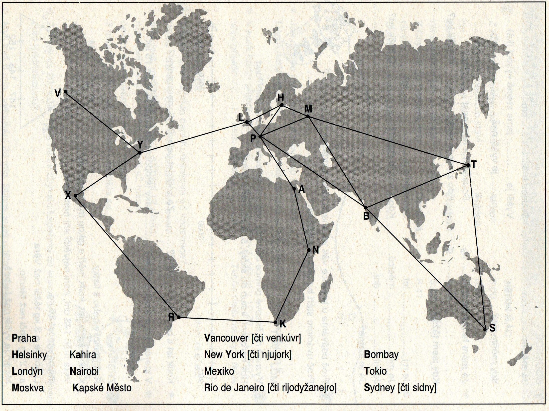

Slide 11
Zadání úkolů
Výsledky zapiš do prvního sloupečku tabulky.
Vypočtené hodnoty zaokrouhli na tisíce a zapiš do druhého sloupečku.
Vypočítej cenu letenek, když víš, že 1 000 km letu stojí 5 000 Kč. Cenu jednotlivých letenek zapiš do třetího sloupce.

Slide 12
Číslo trasy | Délka v km | Zaokrouhlení | Cena letenky
1. | 7 860 | 8 000 | 40 000
2. | 7 231 | 7 000 | 35 000
3. | 9 976 | 10 000 | 50 000
4. | 14 224 | 14 000 | 70 000
5. | 3 087 | 3 000 | 15 000
6. | 12 885 | 13 000 | 65 000

Slide 13
?
Lomená čára představuje ohrazený prostor pro chov kachen. Délky stran jsou:
23 m
13 m
17 m
10 m
25 m
Kolik metrů pletiva je potřeba na ohrazení tohoto prostoru?
88

Slide 14
?
Na plánku pozemku, který představuje lomená čára jsou uvedeny délky stran.
14 m
25 m
20 m
21 m
24 m
Kolik metrů pletiva je potřeba na oplocení pozemku?
104

Slide 15
Zdroje:
Kaslová, M., Jarošová, J., Nechanická, R. Matematika pracovní sešit 4
Praha: SPN, 2000. ISBN 80-7235-098-6
Blažková, R., a kolektiv Pracovní sešit k učebnici Matematika 4 II. díl
Praha: Alter, 2007. ISBN 80-7245-091-3

